Slide 1



Utilisation de CES Edupack
(Cambridge Engineering Selector)
2 Trouver une information

Slide 2

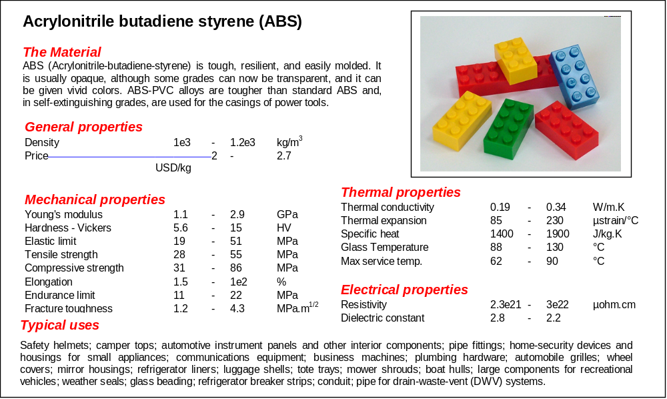
Utilisation de CES Edupack : 2 Le monde des Matériaux
Trouver l’information 1/3
Barre d’outils
Table: Univers Matériaux
Trouver quoi ?
Dans quelle table?
Plexiglas
Subset: Edu niveau 1
Matériaux
Univers Matériaux
+
Céramiques et verres
+
Hybrides: composites etc
+
Métaux et alliages
+
Polymères et élastomères

Slide 3
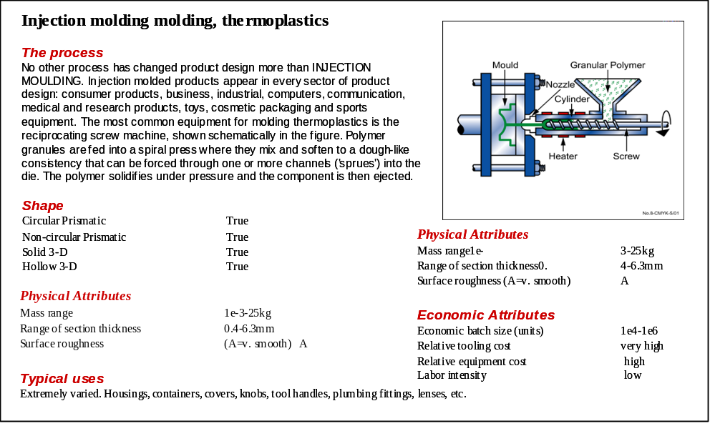
Utilisation de CES Edupack : 1 Présentation du contenu
Trouver l’information 2/3
Table: Uni. Procédés
RTM
Trouver quoi ?
Dans quelle table?
Subset: Edu niveau 1
Procédés
Univers des Procédés
+
Assemblage
+
Mise en forme
+
Traitement de surface

Slide 4
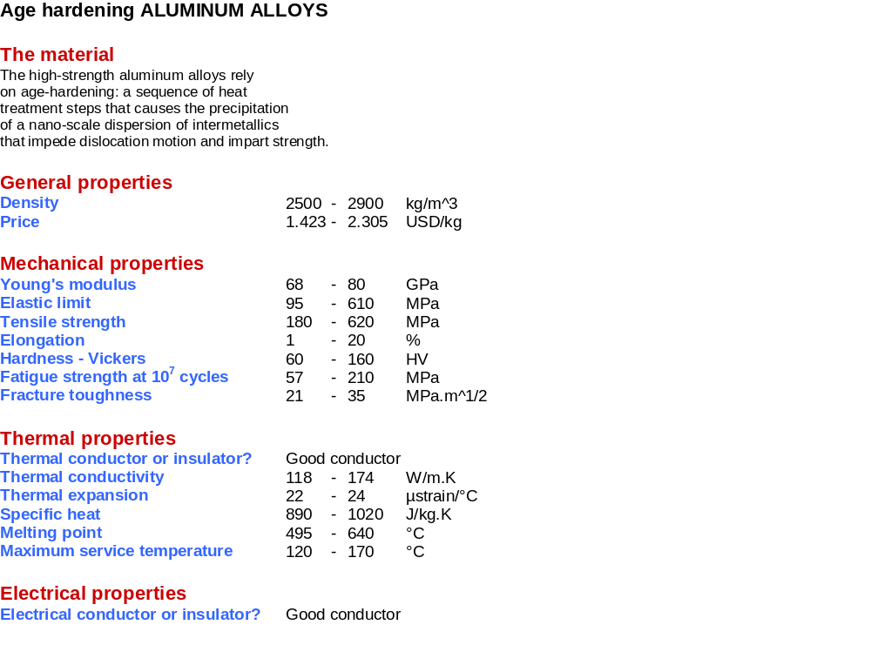

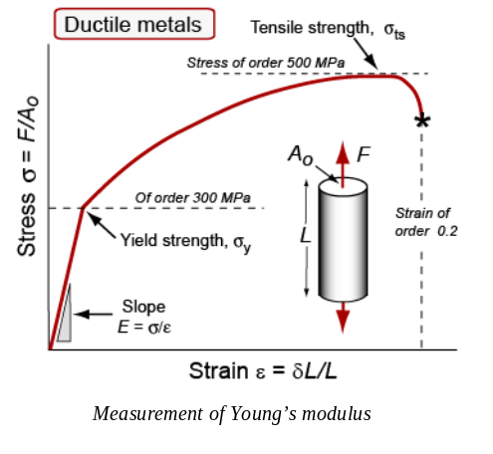
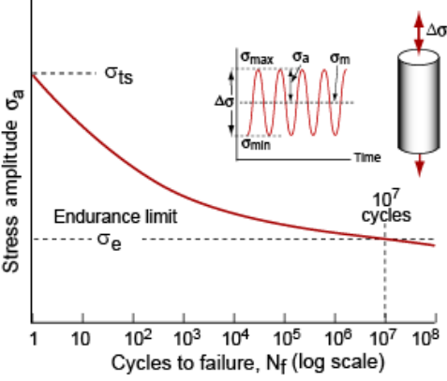
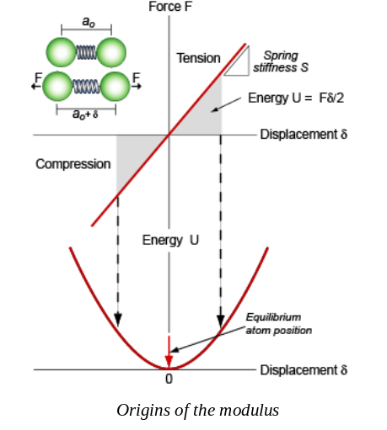
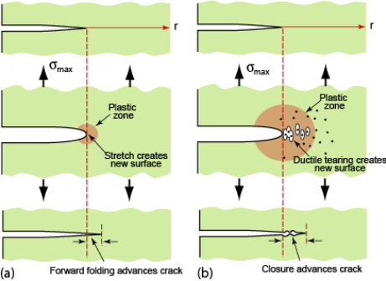
Utilisation de CES Edupack : 1 Présentation du contenu
Trouver l’information 3/3
Young’s modulus
Definition…….
…………………
………………….
………………….
Measurement
…………………
………………….
………………….
Origins
…………………
………………….
………………….
Fatigue strength at 10⁷ cycles
Definition……
…………………
………………….
………………….
Measurement
…………………
………………….
………………….
Origins
…………………
………………….
………………….

